Slide 1
第二章 微处理器

Slide 2
2.9 引脚和功能
2.9.1 80486的引脚和功能
2.9.2 Pentium引脚与功能

Slide 3
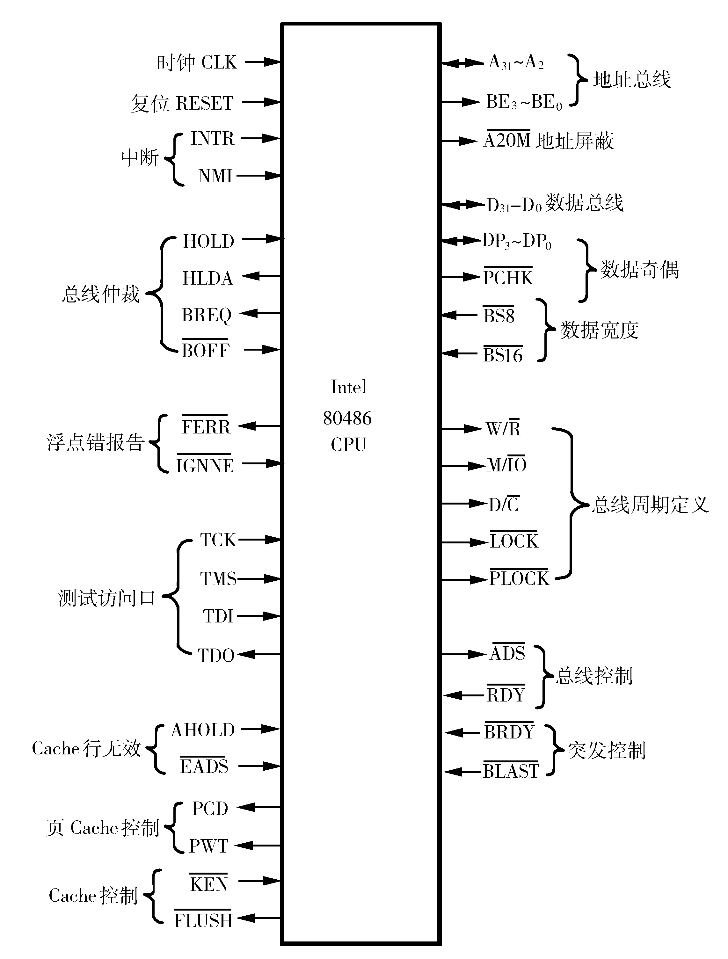
2.9.1 80486的引脚和功能

Slide 4
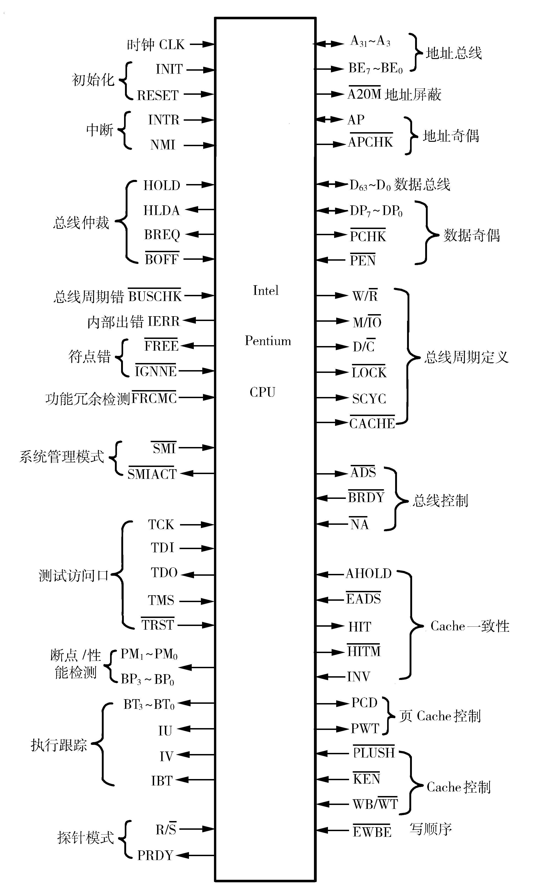
2.9.2 Pentium的引脚与功能

Slide 5
Thank you!

